Slide 1

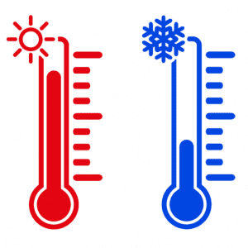
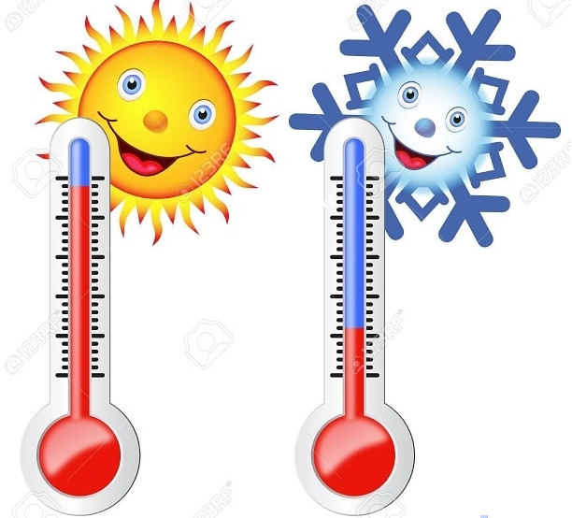
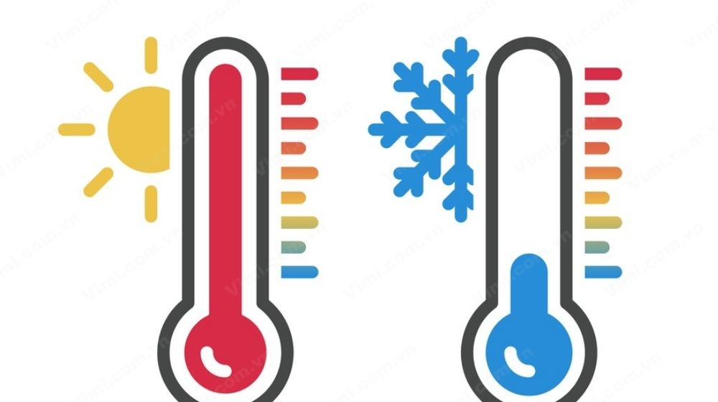
NHIỆT ĐỘ.
ĐƠN VỊ ĐO NHIỆT ĐỘ
Bài 33

Slide 2

Khởi động

Slide 3
KHÁM PHÁ

Slide 4


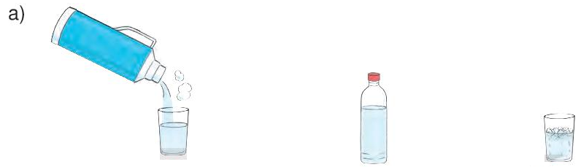

• Nước ở cốc A nóng hơn nước ở chai B.
• Nước ở cốc C lạnh hơn nước ở chai B.
A
Cốc nước nóng
B
Chai nước nguội
C
Cốc nước đá
b) Ví dụ: Theo một bản tin thời tiết, nhiệt độ không khí về đêm ở Hà Nội là 10 độ C.
• 10 độ C viết là: 10 °C; đọc là: Mười độ xê.
• Trong thực tế sử dụng, ta có thể viết 10 °C gọn lại là 10°.

Slide 5
Hoạt động

Slide 6

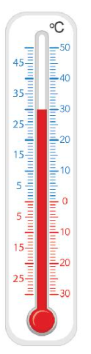
1
Sử dụng nhiệt kế đo nhiệt độ không khí.
a) Ví dụ: Đọc trên thang đo của nhiệt kế, mức thủy ngân ở vạch 30 chỉ nhiệt độ không khí ở Hà Nội là 30ºC.

Slide 7
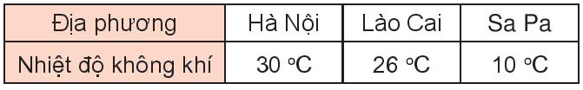
1
Sử dụng nhiệt kế đo nhiệt độ không khí.
b) Ví dụ: Bảng sau đây cho biết nhiệt độ không khí vào buổi sáng trong một ngày ở ba địa phương:
Nhìn vào bảng, em cho biết:
Nhiệt độ không khí ở Hà Nội và ở Lào Cai, nơi nào cao hơn?
- Ta có 30ºC > 26ºC nên nhiệt độ không khí ở Hà Nội cao hơn nhiệt độ không khí ở Lào Cai.
• Nhiệt độ không khí ở Sa Pa và ở Lào Cai, nơi nào thấp hơn?
- 10ºC < 26ºC nên nhiệt độ không khí ở Sa Pa thấp hơn nhiệt độ không khí ở Lào Cai.

Slide 8

2
Sử dụng nhiệt kế để đo nhiệt độ cơ thể.
a) Ví dụ:
Đọc trên thang đo của nhiệt kế, mức thủy ngân ở vạch 37 chỉ nhiệt độ cơ thể là 37 ºC.

Slide 9
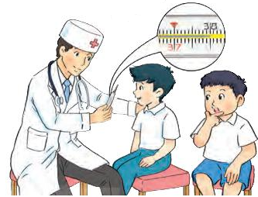
2
Sử dụng nhiệt kế để đo nhiệt độ cơ thể.
Đọc trên thang đo của nhiệt kế thấy nhiệt độ cơ thể của Việt là ba mươi bảy độ xê, của Nam là ba mươi tám độ xê.
b) Số?
Dựa vào kết quả đo nhiệt độ của các bạn mà bác sĩ đã nêu (như hình vẽ):
Nhiệt độ cơ thể của Việt là ºC.
Nhiệt độ cơ thể của Nam là ºC.
37
?
?
38
Dựa vào kết quả đo nhiệt độ bác sĩ đã nêu, em điền số thích hợp vào chỗ trống.

Slide 10
Luyện tập

Slide 11

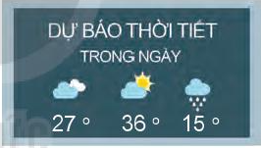

1
Dự báo nhiệt đô không khí vào các buổi trong ngày ở một địa phương được ghi theo bảng sau:
Dựa vào bảng trên, hãy cho biết nhiệt độ không khí:
a) Từng buổi trong ngày là bao nhiêu độ?
- Nhiệt độ không khí vào buổi sáng là 27 ºC.
- Nhiệt độ không khí vào trưa là 36 ºC.
- Nhiệt độ không khí vào buổi đêm là 15 ºC.
b) Thấp nhất là bao nhiêu độ, cao nhất là bao nhiêu độ?
- Nhiệt độ thấp nhất là 15 ºC và nhiệt độ cao nhất là 36 ºC.

Slide 12
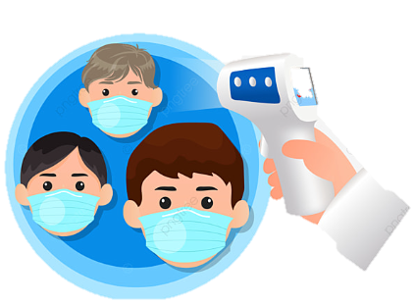

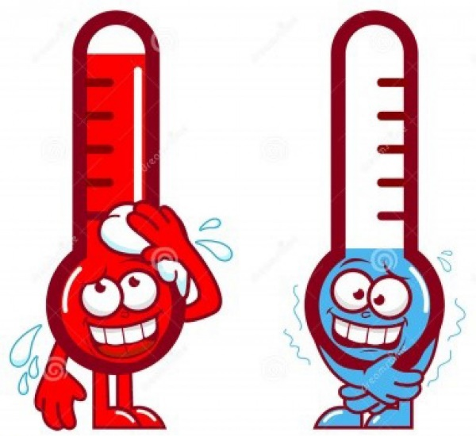
2
Có ba người đo nhiệt độ cơ thể được kết quả lần lượt là: 38 ºC; 37 ºC; 39 ºC. Hỏi trong ba nhiệt độ trên, nhiệt độ nào cao hơn nhiệt độ cơ thể của người bình thường? Biết nhiệt độ cơ thể của người bình thường là 37 ºC.
Gợi ý:
So sánh nhiệt độ cơ thể của ba người với 37 ºC rồi trả lời câu hỏi.

Slide 13
2
Có ba người đo nhiệt độ cơ thể được kết quả lần lượt là: 38 ºC; 37 ºC; 39 ºC. Hỏi trong ba nhiệt độ trên, nhiệt độ nào cao hơn nhiệt độ cơ thể của người bình thường? Biết nhiệt độ cơ thể của người bình thường là 37 ºC.
Bài giải
Ta có 37 ºC < 38 ºC < 39 °C nên nhiệt độ 38 ºC và 39 °C cao hơn nhiệt độ cơ thể của người bình thường.

Slide 14

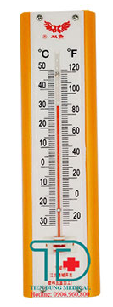
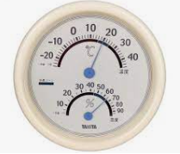
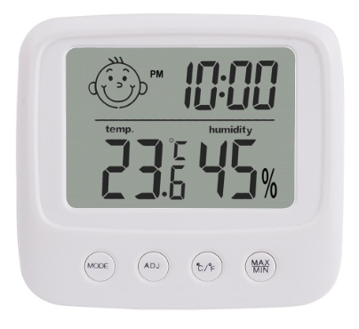
3
Hoạt động ở nhà:
a) Khi thời tiết thay đổi, em xem nhiệt kế đo nhiệt độ không khí để biết trời nóng hay lạnh mà mặc quần áo cho phù hợp.

Slide 15
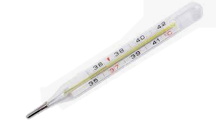
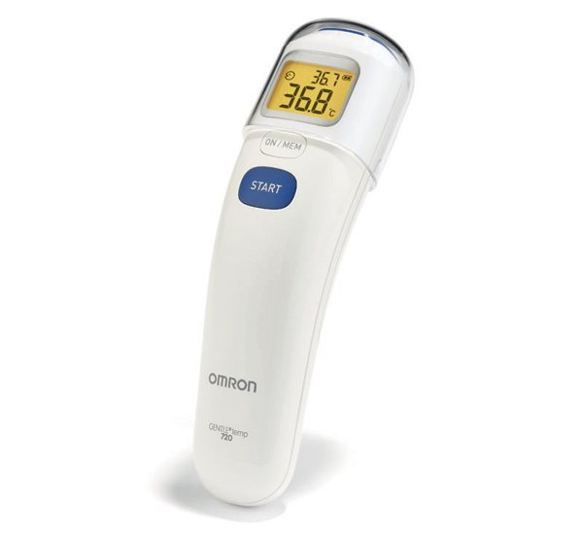
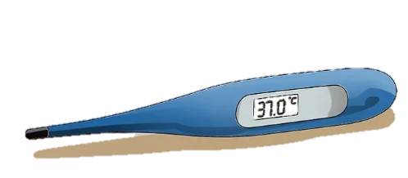
3
Hoạt động ở nhà:
b) Khi thấy người sốt nóng, khó chịu, em hãy nhờ người lớn dụng nhiệt kế đo nhiệt độ cơ thể để được thăm khám kịp thời.

